Slide 1

Angebot persönliches Einzelcoaching
10
8
6
4
2
0
Denkzeuge GmbH

Slide 2
Angebot für persönliches Einzelcoaching
Sehr geehrte ,
vielen Dank für unser nettes Gespräch und Ihre Interesse an einem persönlichen Einzel-Coaching-Prozess. Gerne erhalten Sie nachfolgend das gewünschte Angebot mit Beschreibung der Leistungen und des Prozessablaufs.
Abgerechnet werden die Zeiten der Einzelcoachings mit Ihnen, sowie eventuelle An- und Abfahrtszeiten zu Ihnen zzgl. einer Kilometerpauschale.
In der Regel starte ich mit einem 90-minütigem Analysegespräch, bei dem am Ende der Gesamtumfang für weitere Settings gemeinsam festgelegt wird.
Der Preis pro Stunde beträgt € 120,- inkl. gesetzl. MwSt..
Die Preise verstehen sich inkl. der gesetzlichen Mehrwertsteuer. Die Rechnung ist 7 Tage nach Erhalt zur Zahlung fällig. Es gelten unsere allgemeinen Geschäfts- und Nutzungsbedingungen (siehe https://denkzeuge.com/agb/ ).
Ich garantiere für eine gewissenhafte und professionelle Durchführung und würde mich sehr über Euren Auftrag freuen. Für Fragen stehe ich gern zur Verfügung.
Herzliche Grüße
Denkzeuge GmbH
Im Preis des ersten Analysegesprächs sind folgende Leistungen bereits enthalten:
Bereitstellung eines Links für den Zugang zur Denkzeuge®-Tool-Online-Plattform (Ergebnisse können auch nach Beendigung des Coachings bis zu einem Jahr abgerufen werden)
Bereitstellung folgender Tools: Stresssensor, IMA© (Innere-Motiv-Analyse) und eventuell weitere Sensoren nach Bedarf
Bereitstellung und Ausdruck der Einzelgrafiken als PDF
Vorab-Analyse und Auswertung der Ergebnisse
Analyse- und Einzelcoaching nach Wahl via Skype, persönlich in meine Räumen oder vor Ort bei Ihnen
Bei persönlichem Coaching vor Ort bei Ihnen wird die Fahrzeit für An- und Anreise nach obigem Satz abgerechnet zzgl. einer Kilometerpauschale von € 0,30/km inkl. MwSt.
Auftrag erteilt
(Name, Datum, Unterschrift)

Slide 3
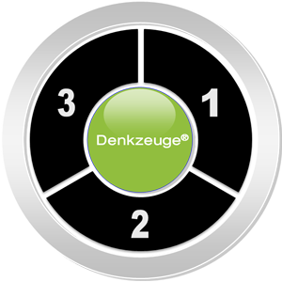
Denkzeuge®-3-Schritte-Prozess
3) Vom Denken zum Tun
Ziel / optimalen Zustand definieren
Lösungsstrategien erarbeiten
Blockaden / Lücken beseitigen & schließen, blockierende Gewohnheiten umlenken
Aktionsplan festlegen & umsetzen
1) Reflektieren & erkennen
Mit den Sensoren Gesamtüberblick darstellen, Kernthemen & Ausmaß herausfinden & priorisieren
Abhängigkeiten feststellen, Kernthema festlegen & darauf fokussieren
2) Verstehen & analysieren
Auslöser, Verhalten, Motivation, innere & äußere Blockaden verstehen & analysieren,
u. a. mit der IMA© - eine Analyse zu den 20 inneren Motiven & Antreibern

Slide 4
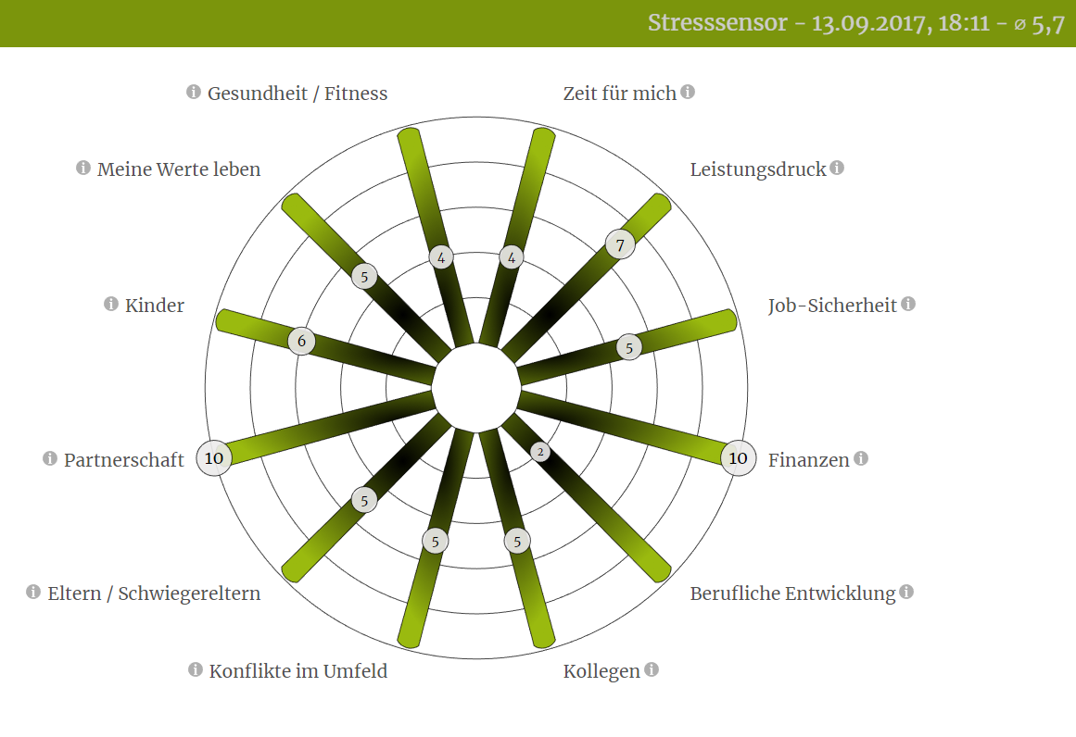
1) Reflektieren & erkennen mit den
Denkzeuge® Sensoren
Bereiche
Themen
Stresssensor
Transformationssensor
Gesundheitssensor
Führungssensor
Teamsensor
Finanzsensor
Resilienzsensor
Partnersensor
Kundenservicesensor
Jobsensor
Konfliktsensor
Mit allen Sensoren ist es möglich, schnell die aktuelle Lage zu einem speziellen Bereich zu reflektieren. Am Ende hat man einen Gesamtüberblick und die ideale Ausgangslage, seine brennenden Themen darin systematisch zu lösen.
Der Stresssensor ist unser Hauptsensor und zeigt die Zufriedenheit zu Ihrer gesamten Lebenssituation. Er wird immer zu Beginn eingesetzt. Je nach bedarf werden weitere Sensoren zur Vertiefung genutzt (Jobsensor, Führungssensor)
0 (ganz innen) = extrem gestresst/unzufrieden
10 (ganz außen) = null Stress/super zufrieden
Je mehr Werte also außen liegen, umso besser Ihre Situation
Alle Sensoren sind markenrechtlich geschützt

Slide 5

2) Verstehen & analysieren mit den inneren Motiven
Gerechtigkeit
Geselligkeit
Genuss
Gesundheit
Finanzielle Sicherheit
Harmonie
Familie
Hilfsbereitschaft
Einfluss/Macht
Ordnung/Struktur
Bewegung/Aktivität
Perfektionismus
Bewahren/Tradition
Sichtbarkeit/Außenwirkung
Bestätigung
Unabhängigkeit
Ästhetik/Schönheit
Wettbewerb
Abenteuerlust/Belastbarkeit
Wissensdurst/Entwicklung

Slide 6
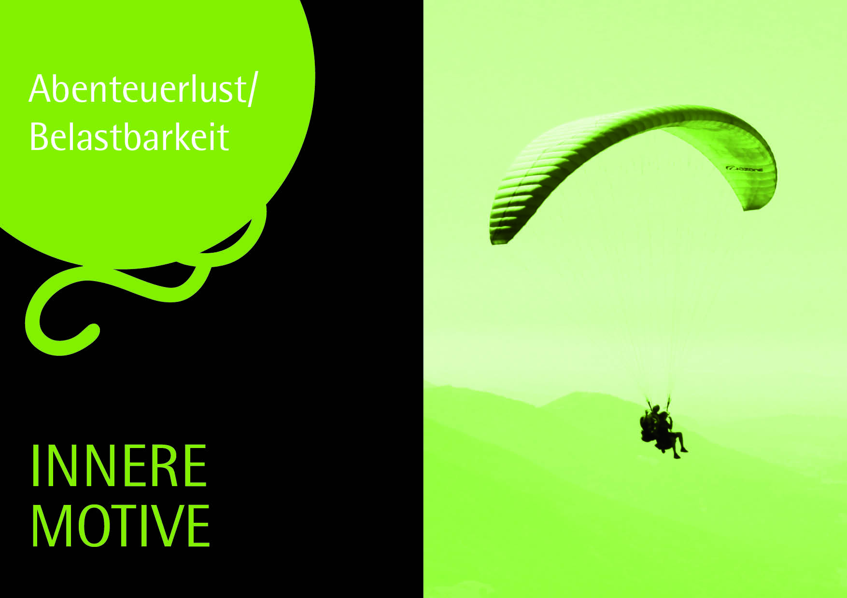
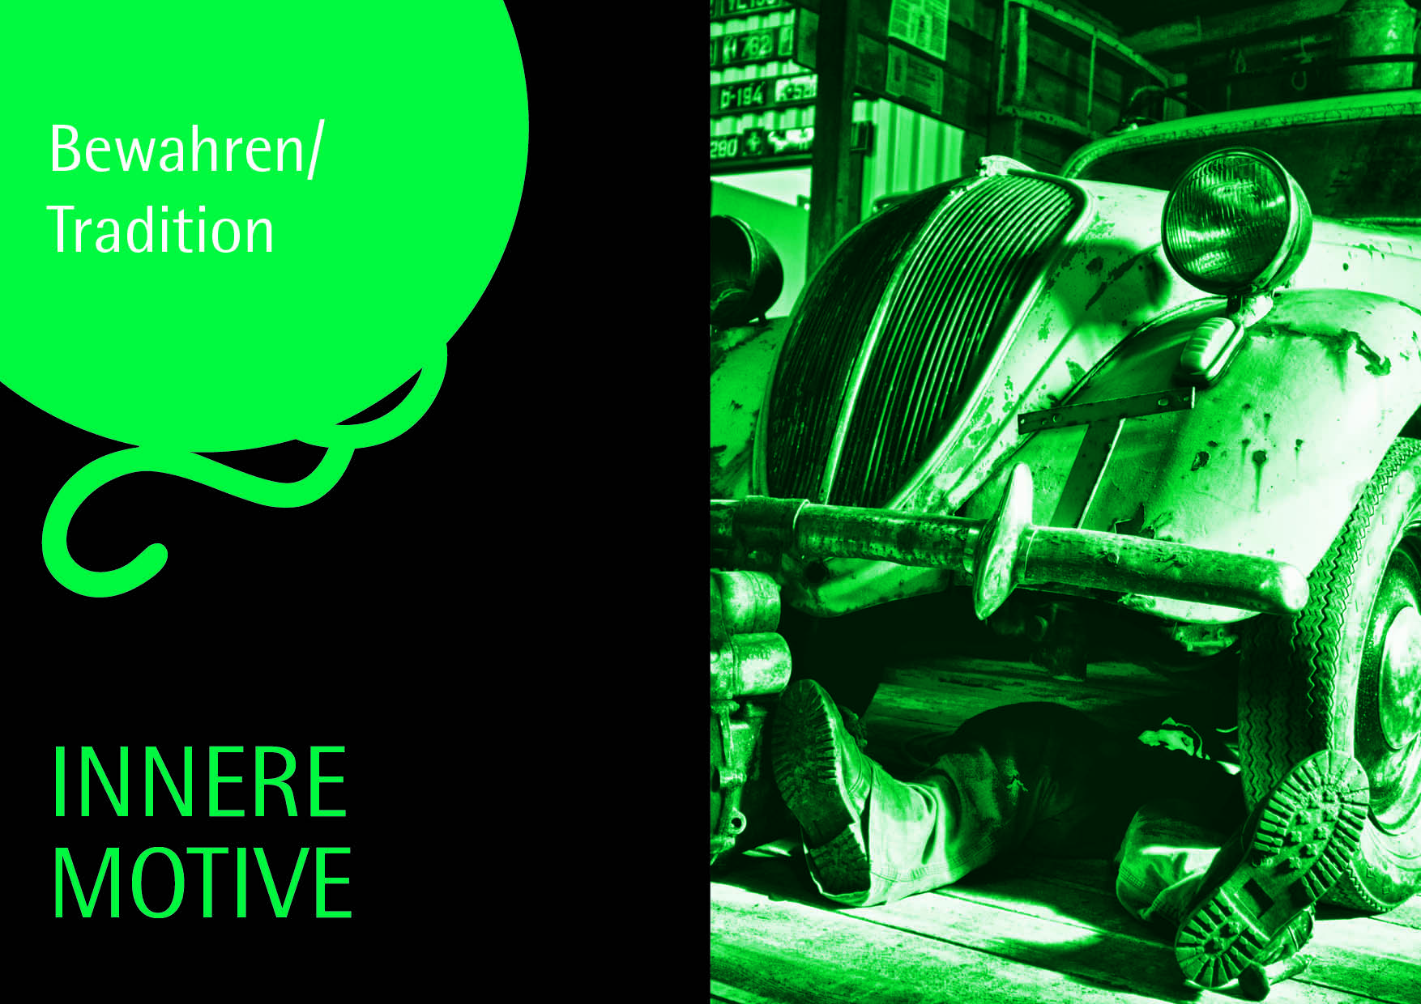

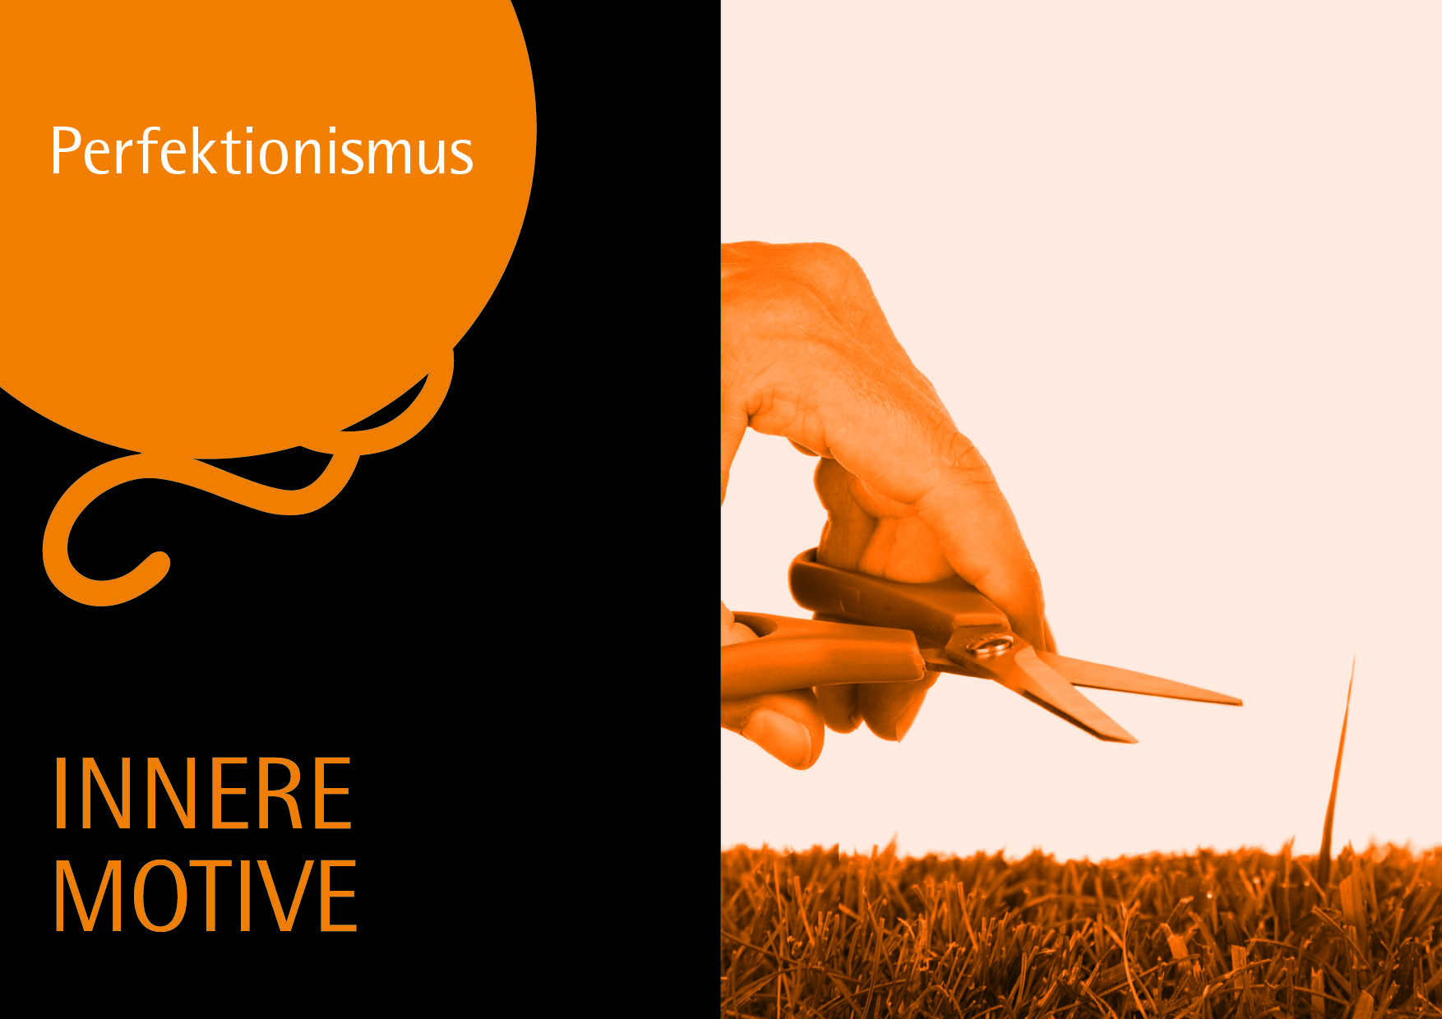

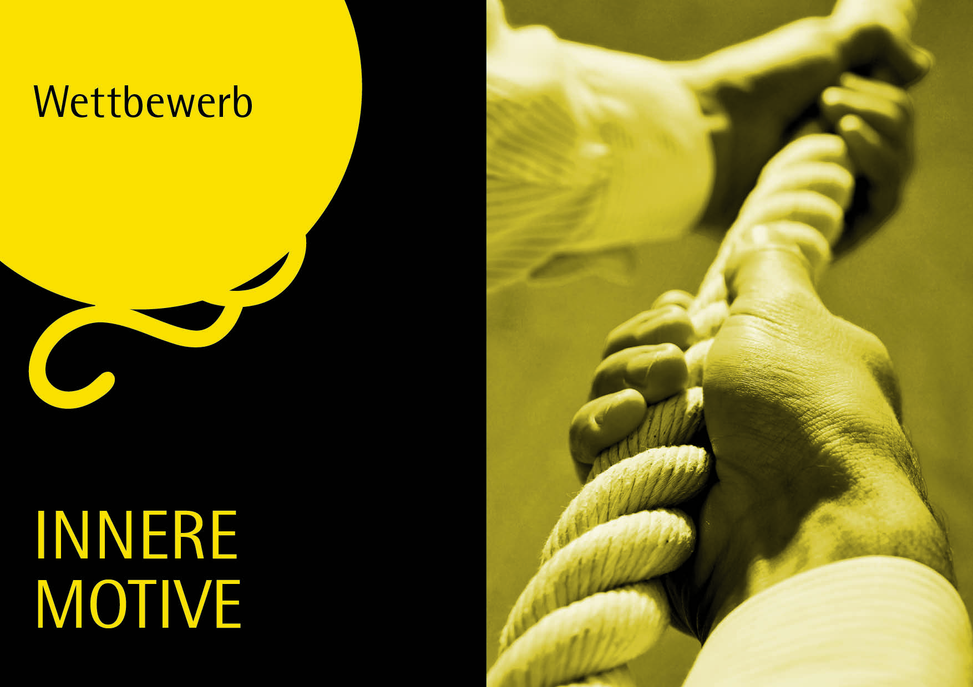
Was sind die „inneren Motive“?
Wir alle haben innere Antriebskräfte, die in ständiger Wechselwirkung zueinander stehen und uns mehr oder weniger stark in unterschiedliche Richtungen lenken. Sie motivieren uns, gewisse Dinge zu tun oder nicht zu tun, steuern uns bei unseren Entscheidungen und lassen unsere Außenwelt spüren, wie wir ticken. Hinter ihnen stecken unsere ganz persönlichen Werte, Motivationen, Wünsche und Bedürfnisse sowie unsere individuellen Erwartungen und Ansprüche an uns selbst und an andere.
Wenn wir nicht auf sie hören oder uns zu sehr von ihnen antreiben lassen, kann uns das viel Kraft kosten und großen Stress verursachen. Wenn wir sie ausleben können, kommen wir in den Flow und können Großartiges leisten. Sind wir uns unserer Motive bewusst, können wir das optimal einsetzen um unsere Ziele zu erreichen.
Die inneren Motivwerte verändern sich im Lauf der Zeit
Mit der Analyse wollen wir Sie nicht in eine Schublade stecken, sondern eine Orientierungshilfe bieten, mit der Sie Ihr Verhalten reflektieren und blockierende Gewohnheiten verändern können.
Die gute Nachricht ist: die inneren Motive sind nicht auf ewig festgeschrieben, sondern lassen sich aktiv verändern. Vor allem dann, wenn man sie selbst verändern will.
Das heißt, man muss sich nicht mit einer Motiv-Kombination, die einen beim Erreichen seiner Ziele ausbremst, ein Leben lang auskommen, sondern kann selbst steuern, was man wann verändern und erreichen will.
Meist sind wir uns nur über unsere zwei oder drei stärksten Motive bewusst, weil diese die größte Antriebskraft haben.
Insgesamt trägt jedoch jeder von uns rund 20 verschiedene Motive in unterschiedlich starker Ausprägung in sich, die miteinander in Wechselwirkung stehen - bei jedem ganz
individuell. Für jeden gibt es aufgrund seiner Motiv-Kombination ein Feld, auf dem er optimal wirken kann.
Manche Menschen haben eine Vielzahl hoch ausgeprägter innerer Motive und rennen mit Vollgas durchs Leben. Andere haben eine mittlere Ausprägung und gehen eher gelassen mit Herausforderungen um. Viele stark ausgeprägte Motive zu haben, kann einerseits dazu führen, dass man die Karriereleiter schneller erklimmt, andererseits kann es aber auch zu Konflikten mit Menschen führen, die mit den
hohen Ansprüchen und Erwartungen nicht Schritt halten können.
Dann hat man immer die Wahl, ob man
sich anpassen und es akzeptieren möchte,
das bestehende System (Arbeitgeber, Partner, Freunde…) verlässt, weil man sich einfach nicht länger verbiegen will oder
seine Antriebskräfte neu justieren und bestimmte innere Motive, und somit auch das eigene Verhalten, nach oben oder unten verändern möchte.

Slide 7
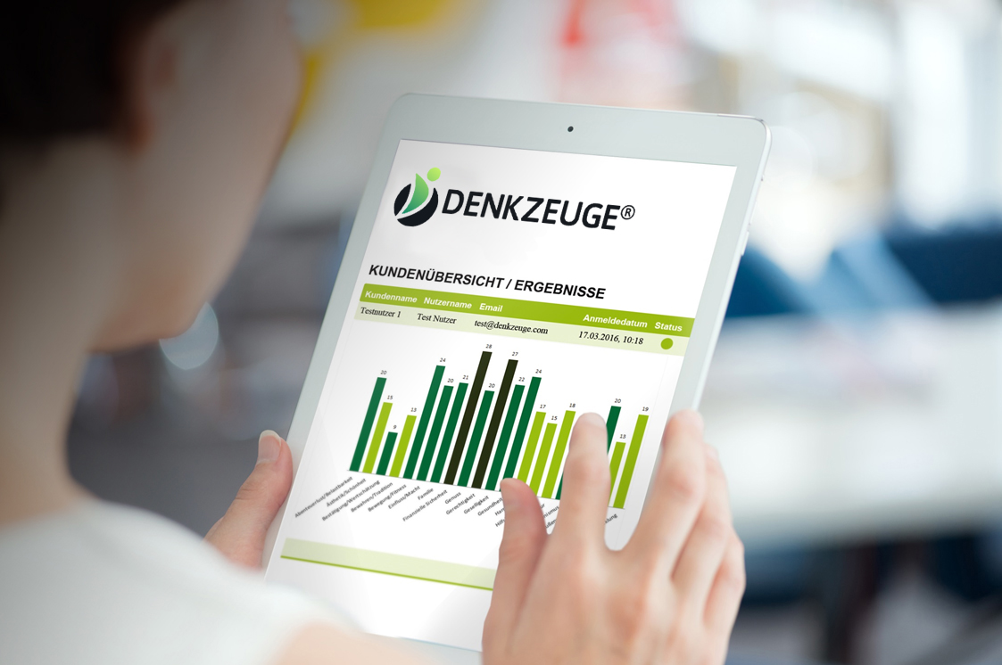
Jedes Profil ist gut
Jedes innere Motiv-Profil hat seine Berechtigung und ist zuerst einmal weder gut noch schlecht. Solange man mit sich und seinem Leben glücklich und zufrieden ist, gibt es keinen Grund, etwas zu verändern. Erst, wenn das Leben oder der Job aus der Balance gerät und dauerhaft Frust erzeugt, ist es ratsam, seine Motive und die daraus entsprungenen Gewohnheiten genauer unter die Lupe zu nehmen und zu reflektieren, wo es genau hakt.
Die Motiv-Kombinationen
Zu beachten sind nicht nur die Ausprägungen der einzelnen inneren Motive, sondern auch die Kombinationen miteinander. Jede Kombination erzeugt eine einzigartige Dynamik, bei der sich die inneren Motive gegenseitig beeinflussen, immer maßgeblich angetrieben vom höchsten Motiv.
Bitte bedenken Sie, dass wir hier nur in Kürze erklären können, was die Werte im Einzelnen bedeuten (nutzen Sie dazu auch die Beschreibung auf den Rückseiten der 20 Innere-Motiv-Kärtchen). Da es Millionen verschiedener Motiv-Kombinationsmöglichkeiten gibt, die miteinander in Wechselwirkung stehen, würde es hier zu weit führen, in die Tiefe zu gehen. Wenn Sie das Thema in der Tiefe verstehen oder sogar selbst erlernen wollen, können Sie eine professionelle Auswertung durch eine geschulten Denkzeuge®-Partnercoach machen lassen, der es versteht, die Kombinationen und Wechselwirkungen professionell und individuell zu einem brennenden Thema auszuwerten und zu analysieren, oder an einem Zertifizierungskurs teilnehmen.
Besser verstehen und verstanden werden
Wenn wir unsere 20 inneren Motivwerte kennen, verstehen wir besser was wir brauchen, um glücklich und zufrieden zu sein und können es dahingehend leichter ändern. Außerdem lernen wir zu akzeptieren, dass unser Gegenüber möglicherweise anders tickt als wir und sich deshalb auch anders verhält und nicht alles gleichermaßen gut findet wie wir.
Dasselbe gilt natürlich auch andersherum: wenn Ihr Gegenüber ebenso wie Sie die „Sprache“ der inneren Motive versteht, wird er auch Sie viel besser verstehen.
Die Auswertung
Auf den folgenden Seiten helfen wir Ihnen, Ihre Ergebnisse auszuwerten und zu interpretieren. Sie können das ganz alleine machen oder Ihren Partner, einen Freund oder auch einen Profi-Coach bitten, Sie bei der Analyse zu unterstützen. Es ist immer spannend und erkenntnisreich mit jemanden anderem darüber zu reden, vor allem mit jemandem, der Sie „eigentlich“ gut kennt.

Slide 8
Grafikauswertungen
Auswertungen IMA© einzeln und Führung
Vergleichs-Auswertung Führung

Slide 9
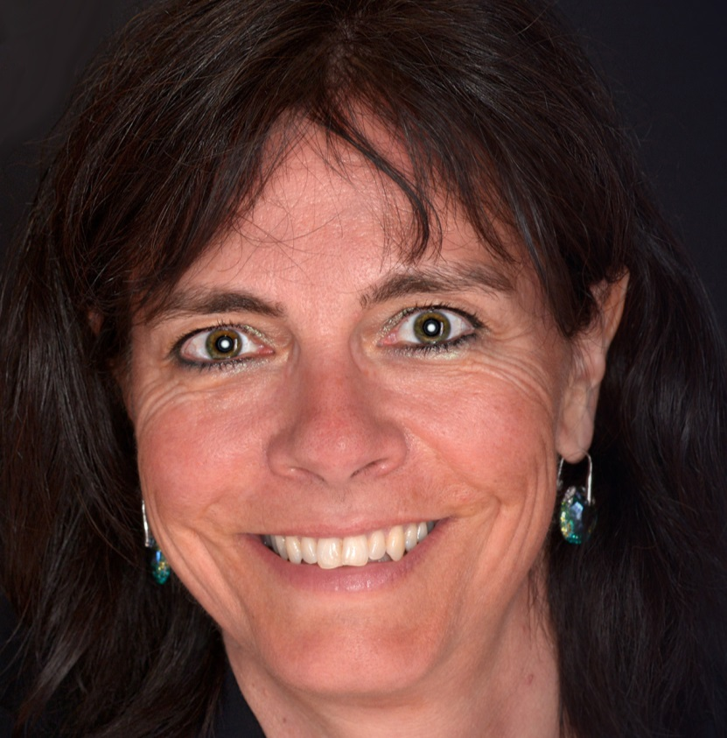
Kundenstimmen
„Mit Ihrer ganzheitlichen Beratung haben mir Michaela und Oliver geholfen, innere Motive aufzudecken, eigene Stärken zu erkennen und gezielt gemeinsame Lösungen zu generieren. Bereits nach der ersten Sitzung ging ich gestärkt aus der Beratung heraus, konnte Erlerntes direkt in die Tat umsetzen und bin meiner Selbstständigkeit einen immensen Schritt näher gekommen. Nicht nur das praxisorientierte Beratungstool KraftBoxx® und die Innere-Motiv-Analyse an sich, sondern auch die klare, strukturierte und verknüpfte Beratungsweise heben sich deutlich von anderen Coachings ab. Hier gehen Herz und Hirn Hand in Hand. Vielen Dank für die großartige Unterstützung, das neu gewonnene Selbstbewusstsein und den so wichtigen Erkenntnisgewinn!“
J. Rommel, GF „mehr-als-PR“
„Als ersten wichtigen Punkt möchte ich erwähnen, dass ich mich von vorne rein wohl bei euch gefühlt habe. Daher war ich sehr froh, dass die Chemie stimmte. Das schöne Ambiente hat natürlich auch dazu beigetragen. Das Coaching habe als gut strukturiert empfunden, und dabei immer das Gefühl gehabt, dass es um mich geht, also nicht irgendein Programm runter gespult wird. Die Arbeit mit den Tools fand ich super und was mich wirklich beeindruckt hat war die Auswertung meiner IMA©. Ich hatte mir das Ergebnis nach Beantwortung der Fragen ja bereits angesehen, aber das was Michaela dazu gesagt hat, das war für mich die wirkliche Erkenntnis: der Einfluss der Motive auf Entscheidungen, wie man damit umgeht und was man konkret verbessern kann usw. Ich hatte einige Aha-Erlebnisse und weiß jetzt woran ich konkret arbeiten kann und muss.„
Christiane C., Managerin bei HP
Michaela Lang, GF Denkzeuge GmbH, FOCUS TOP Coach 2016

Slide 10
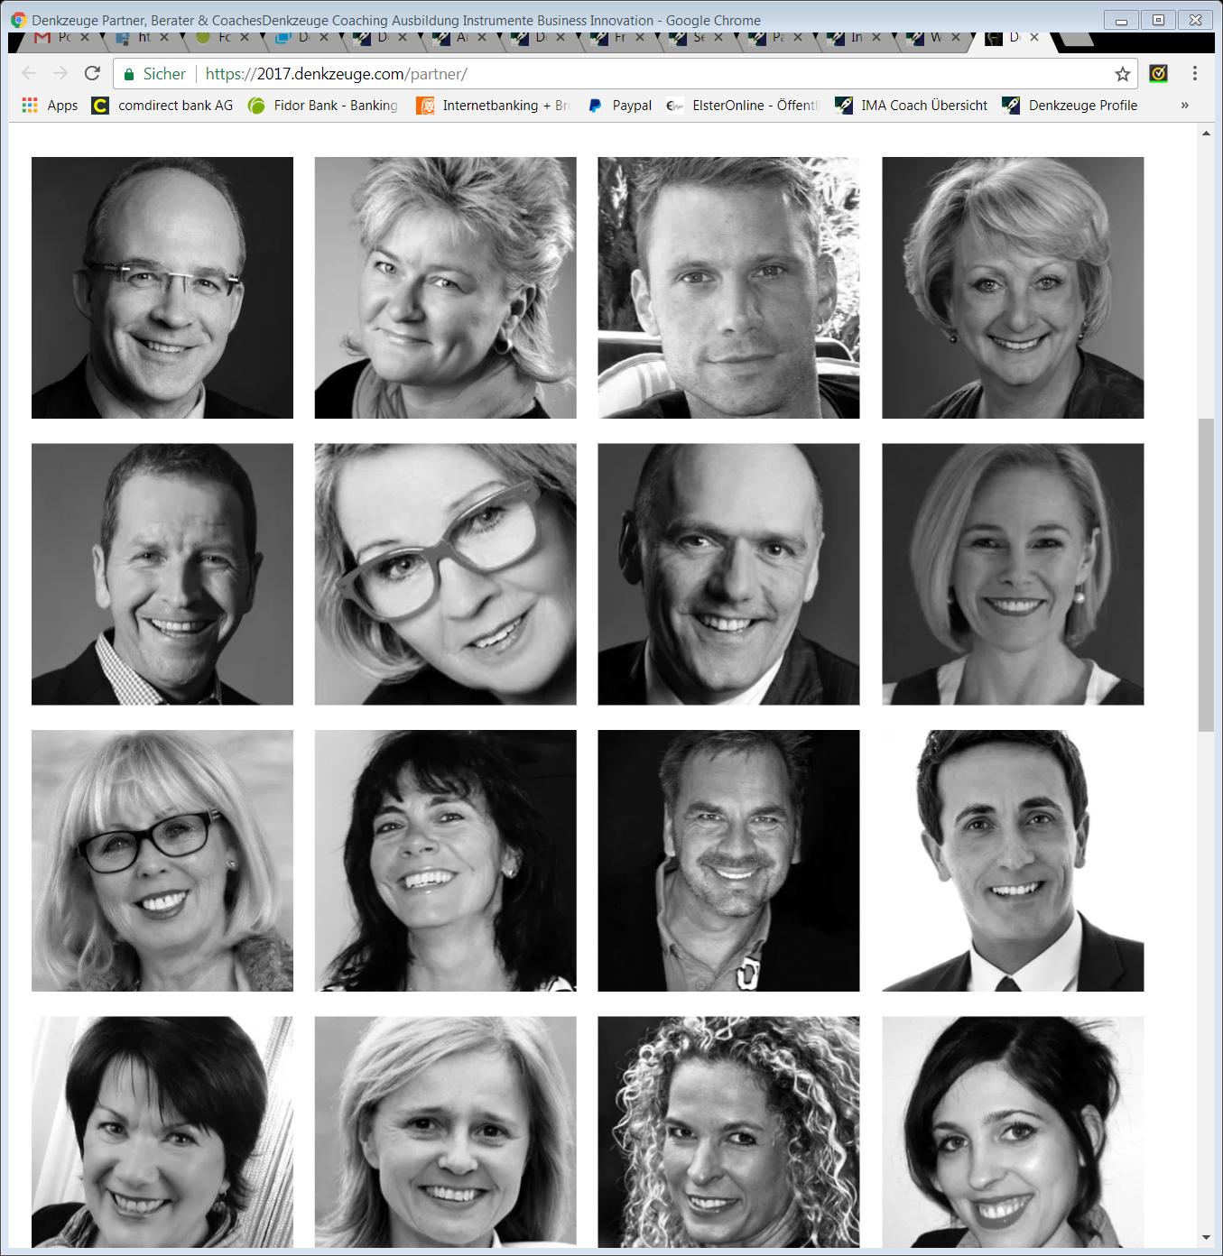
Partner von Denkzeuge®
Denkzeuge GmbH
Michaela Lang Teichmummelring 53
12527 Berlin
Tel. +49 (0)30/49906622
team@denkzeuge.com
www.denkzeuge.com

